Slide 1


2020年4月6日
宿泊施設における感染対策
第1.2版
株式会社アリストンホテルズ
http://www.aristonhotels.co.jp
http://creativecommons.org/licenses/by-nc-sa/4.0

Slide 2
目次
本マニュアルの目的
はじめに
自分をまもるためにやること 自分の体調に注意しましょう もし体調不良になったら 手洗い 手の消毒 個人防護具：感染者対応時 マスクが必要な場面の一例 個人防護具：マスクの常時装着 マスクを使う際の注意点 手袋が必要な場面の一例 手袋を使う際の注意点
施設内に持ち込まない広めないための工夫と対策 感染対策における従業員の役割 従業員へ始業前に検温と体調チェックを実施 宿泊者へチェックイン時に検温と質問票提出の実施 宿泊者の手指衛生、咳エチケット対策の支援 感染が疑われる宿泊者をみつけたら 備え 宿泊者に現れる症状 受診の注意点 標準予防策+飛沫感染予防策+接触感染予防策 発症時の対応 対応：ケース1 宿泊者が119で直接要請 対応：ケース2 宿泊者が相談センターに連絡 対応：ケース2 従業員が発見
4
5
6
7
8
9
11
12
13
14
15
16
17
20
21
22
23
24
25
26
27
28
29
30

Slide 3
感染経路別予防策 受け入れから出立までの流れ 医療行政の管理体制 自主的待機者の場合 軽度発症者の場合 計画と実施 滞在部屋 感染者の外出禁止 ゾーニングの設置 配食 清掃 リネン
情報一覧
33
34
35
36
37
38
39
44
45
51
52

Slide 4
1. 本マニュアルの目的
本マニュアルはコロナウィルスの感染拡大に伴い、宿泊事業者にもとめられる下記対応について手順をまとめたものです。
通常営業下での宿泊者
14日自主待機宿泊者
軽度症状感染者
また、本マニュアルの作成にあたっては、下記情報を参考に作成されています。
・日本環境感染学会のホームページ 新型コロナウイルス感染症の関連サイト
・福祉・介護施設における 新型コロナウイルス感染症の対策 日本環境感染学会新型 コロナウイルス院内感染対策プロジェクトチーム 感染対策講習チーム 長崎大学病院 感染制御教育センター 編 http://www.kankyokansen.org/modules/news/index.php?content_id=345
・高齢者介護施設における感染対策 第1版
一般社団法人 日本環境感染学会 編
http://www.kankyokansen.org/uploads/uploads/files/jsipc/koreisyakaigoshisetsu_kansentaisaku.pdf?fbclid=IwAR1rvBGUPDCZmCohl88M9X7OuZyW_f5WJCPK0u9YekzaSTO1ucmpYi3q_Qk

Slide 5
はじめに
宿泊施設には様々な形態(提供サービスや施設構造の違いなど)が存在するため、一律に詳細な対策を示すには 限界があります。しかしながら、宿泊施設の共通点として、新型コロナウイルス感染症(COVID-19)の感染者の来館リスクを有することが挙げられます。
したがって、集団生活する施設において、宿泊者・従業員を守るために、施設として守って頂きたい対策の基本方針を示したいと思います。
基本的には病院や市中と 同様の対策であり、異なることはありません。手指衛生ならびに標準予防策を遵守し、市中においては集団感染が確認された場に共通する3つの条件
換気の悪い密閉空間
多くの人が密集する場所
近距離:互いに手が届く距離での会話・ 発声が行われる場所
を避けることが大切になります。

Slide 6
1. 自分を守るためにやること

Slide 7
自分を守るためにやること 自身の体調に注意しましょう。
従業員の方は、
業務が終わった時、自宅に着いた時、就寝する前。起きた時、家を出る時、職場に着いた時。熱っぽさや、疲労感などでいつもとちがうなと思った時は、無理をせず管理者に連絡をしましょう。
自宅でも、こまめに検温を行いましょう。
３７.５度以上の発熱の場合には、管理者に報告の上自宅待機をしましょう。
管理者の方は、
従業員に毎日検温を徹底させ、熱、咳などの症状がある時は、報告をさせ、従業員には出勤しないことを徹底させてください。

Slide 8
自分の守るためにやること もし体調不良になったら
従業員の方は、
発熱が４日間以上続く場合は、「帰国者・接触者相談センター」に問い合わせの上、保健所から案内される感染症指定医療機関を受診しましょう。検査により、陽性が判明した場合は会社に報告をしてください。
管理者の方は、
該当者との濃厚接触者リストを作成の上、リストにある従業員・宿泊客に体調についての確認を行うとともに、従業員については自宅待機、宿泊者への連絡を行なってください。
地域保健所が設ける「帰国者・接触者相談センター 」へ感染者の発生について報告を行なってください。
従業員の方は、
該当者が使用した机、パソコン、ドア、エレベーターについて消毒を行ってください。
管理者の方は、
消毒の実施を指導し、完了時には確認をおこなってください。

Slide 9
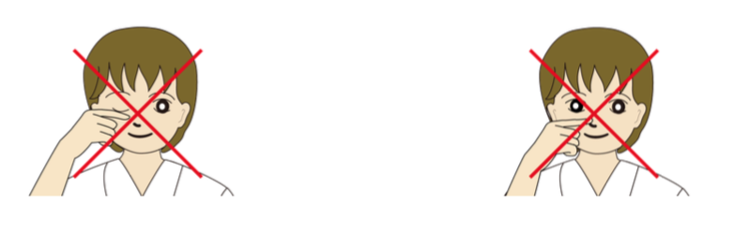
自分を守るためにやること 手洗い
感染予防の基本は、「自分が感染しない、人にうつさないための対策 を行うことです。
コロナウィルスはどこから感染するのでしょう？
ウイルスは粘膜(眼、鼻、口など)から体の中に持ち込まれます。下図のように手洗しない手で眼や鼻、口に触れるのは避 けましょう。
管理者は、
従業員の手指消毒の環境を準備し、徹底させ、記録をしましょう。
従業員は、
こまめな手指消毒を実施しましょう。

Slide 10
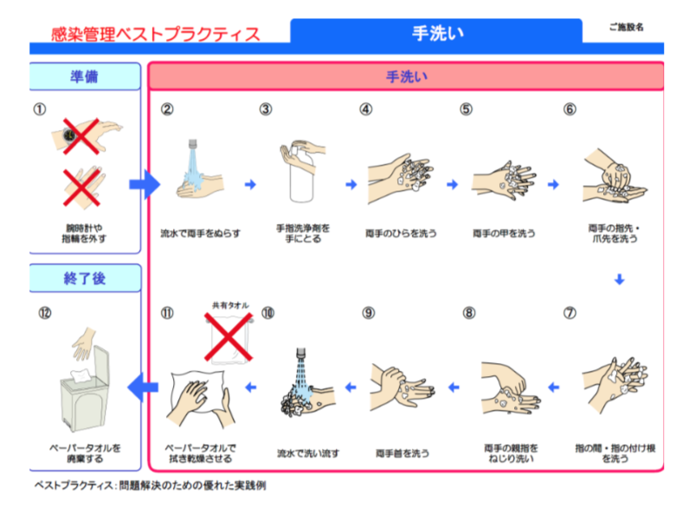
自分を守るためにやること 手洗い
感染対策の基本は手指衛生です。
従業員は流水と石けんによる手洗いを励行しましょう。
実施時の注意
• 指輪や腕時計は外し、爪は短く整えておく。
• 使い捨てのペーパータオルを使い、手は完全に乾燥 させる。
• 手で操作しないといけない水道栓の場合は、手を拭 いたペーパータオルを使って止める。
• ゴミ箱は洗った手の再汚染防止のため、フットペダ ル式など手で開けない仕様のものを設置する。
管理上の注意点
• 液体石鹸 は、汚染するため継ぎ足しはしない。 液体石鹸の詰め替えが必要な場合は、ボトルを 複数用意し、 洗浄・乾燥して清潔なボトルへ 詰め替えを行 う。
• タオルは使用せず、また共用しない。(湿った タオルを介して手が再汚染され、微生物を伝播 させてしまうため)
• 個人用のハンドクリーム等で日頃から手のスキ ンケアをしておく。

Slide 11
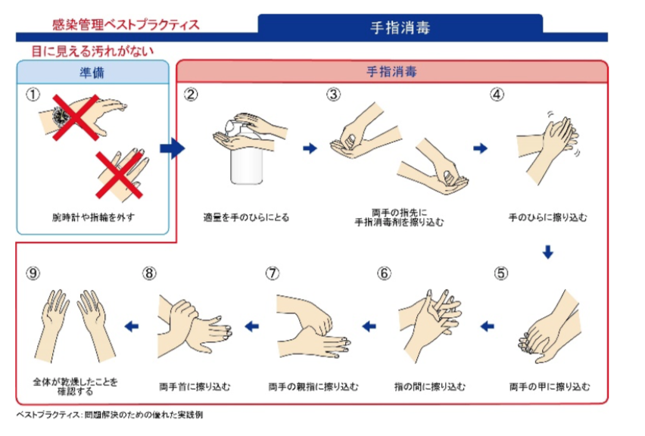
自分を守るためにやること 手の消毒
新型コロナウイルス感染症(COVID-19)の原因病原体は、アルコールで容易に殺滅されますので、擦式アルコール手指消毒薬による手指衛生は有効です。宿泊者の方もご協力いただければと思います。
手指消毒薬は、アルコールを主成分とした手指消 毒薬を使用する。いつでもどこでも容易に使用でき、手荒れもしにくい。
• 手に目に見える汚れがついていない状態で使う。
• 手を洗った後は、十分乾燥させてから使う。 手が濡れていると、アルコール製剤の濃度が薄くなり
十分な消毒効果が得られない。
• 嘔吐下痢症や疥癬などを除いてほぼ全ての場面で、 流水石鹸による手洗いに代わって使用することができるので、積極的に使う。

Slide 12
自分の守るためにやること 個人防護具：感染者対応時
宿泊者から、一般の宿泊者や自主的待機者から発症者や、軽度な発症者への対応が必要になったり、対象者の滞在部屋や、館内での経路などへの立ち入りが必要になった場合に、個人防護具を装着してください。
通常どおり標準予防策に基づいて対応します。部屋の使用済みリネン、食べかすやペットボトルなどのゴミ類、糞便など体液・汚物処理をする際には、マスクのほか眼鏡、ゴーグル、 フェイスシールド付マスクを、手袋、エプロンを着用してください。
手袋やエプロンなどの個人防護具は作業毎に交換します。
個人防護具は、外す際に汚染している可能性のある場所を 触らないように丁寧にとることが重要です。また、外した後には必ず手指衛生をすることが必要になります。日ごろから 適切な着脱方法のトレーニングを行い、無意識に行えるようになることが必要です。また、Q1 に記載のある下記 URL もご参照ください。

Slide 13
自分の守るためにやること マスクが必要な場面の一例
•病原体から、鼻や口の粘膜を守るために使う。
•使用ごとに交換する。外した後は手指衛生をする。
•宿泊者の半径2m以内に入る可能性がある時
•自主待機者および発症者の滞在部屋を消毒するとき
•自主待機者および発症者の滞在部屋のリネンを回収する時
•自主待機者および発症者の滞在部屋のゴミ類を回収する時
• 嘔吐物、排泄物(尿や便など)を処理するとき など

Slide 14
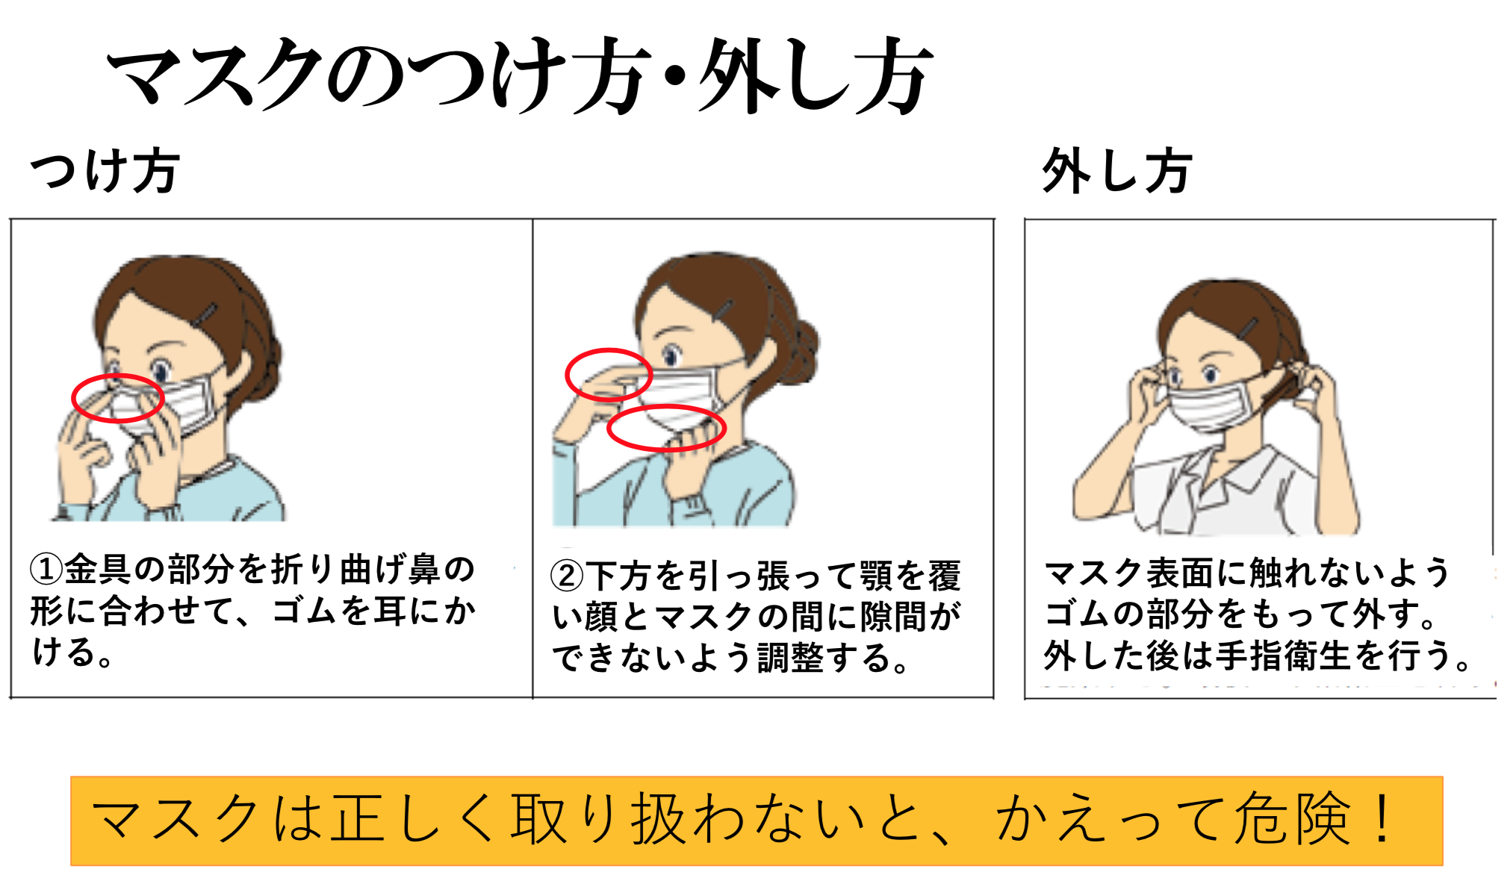
自分の守るためにやること 個人防護具：マスクの常時装着
マスクが入手可能であれば、従業員の常時マスク着用を検討してください。
その際には口、鼻を必ず覆うようにしてくだ さい(口や鼻の粘膜面から感染する可能性があります)。

Slide 15
自分の守るためにやること マスクを使う際の注意点
マスクは、鼻から顎にかけて覆うようにつける。
鼻が出たり、顎だけ覆うような使い方はしない。
マスクの表面、内側はどちらも汚れている。
マスクをつけている時、外すときは、表面を触らない
外した後は、すぐに手指衛生をする。
マスクで覆われていない顔の部分も汚染している。
マスクは、一度外したら廃棄し再利用しない。
マスクは、テーブルなどに置かない。

Slide 16
自分の守るためにやること 手袋が必要な場面の一例
従業員
病原体から、鼻や口の粘膜を守るために使う。
使用ごとに交換する。外した後は手指衛生をする。
•自主待機者/発症者の滞在部屋を消毒するとき
•自主待機者/発症者の滞在部屋のリネンを回収する時
•自主待機者/発症者の滞在部屋のゴミ類を回収する時
• 嘔吐物、排泄物(尿や便など)を処理するとき など

Slide 17
自分の守るためにやること 手袋を使う際の注意点
手袋は、使用直前に手指消毒をしてつける。
手についた細菌を減らして、つける前の手袋を汚さないように付ける。
• 手袋交換
外して手指消毒してから手袋を付ける
手袋が破れたとき ケア1回ごとに 長時間使用で汗をかいたとき
• 汚染された手袋で他の環境表面や物品に触れない。
• 複数の防護具を付けたときは、手袋から外す。 • 手袋をはずした後は、すぐに手を洗い乾燥させる。
注意
手袋着用は手指衛生に代わるものではない。
手袋のまま、手洗いやアルコール消毒をしても、 病原体を完全には取り除けない。
手袋には、一定の割合でピンホールが開いてる ので汚染する。
手袋の中で常在菌が繁殖したり、外すときに手が汚染する。

Slide 18
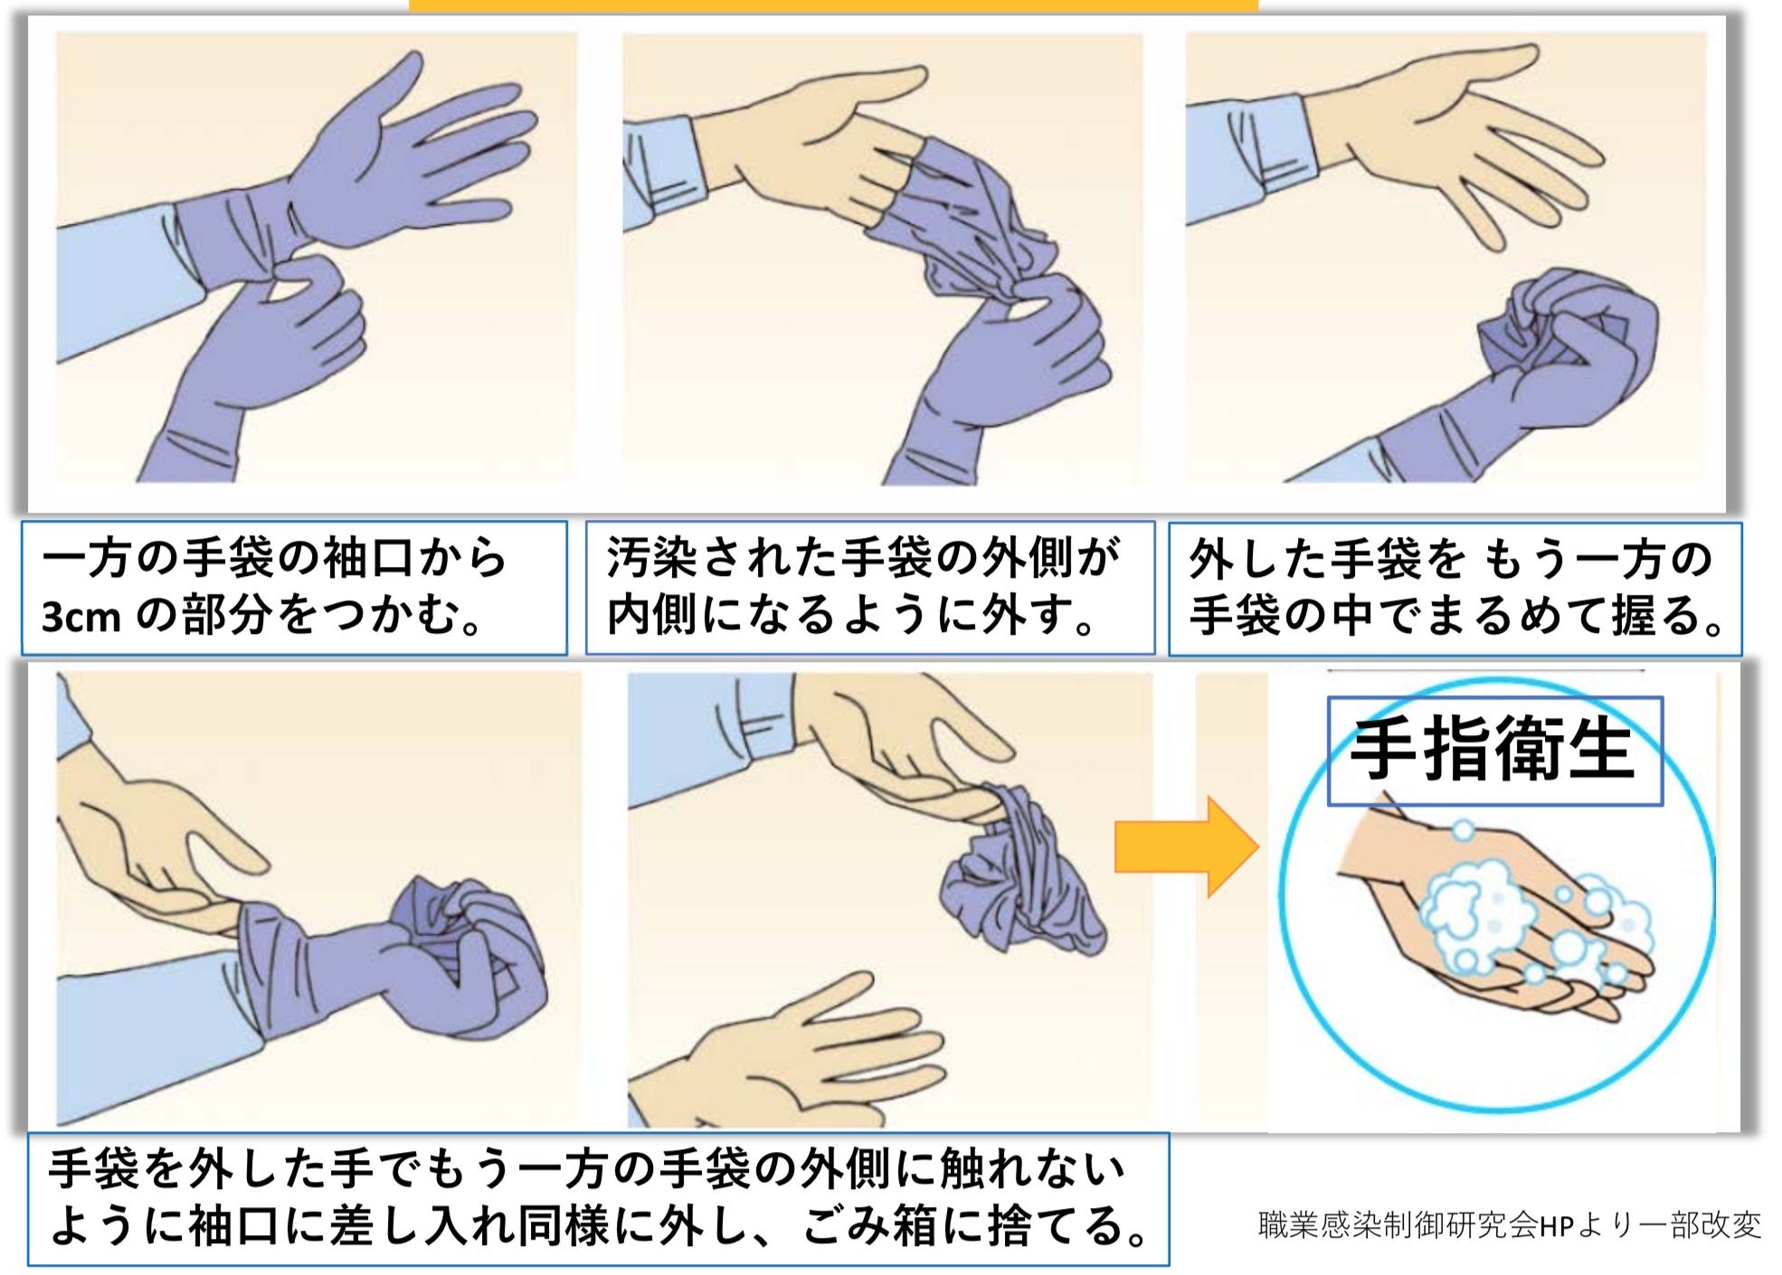
自分の守るためにやること 手袋の外し方 手を汚染させないように外す
手袋をつける前、外した後は手指衛生をする。

Slide 19
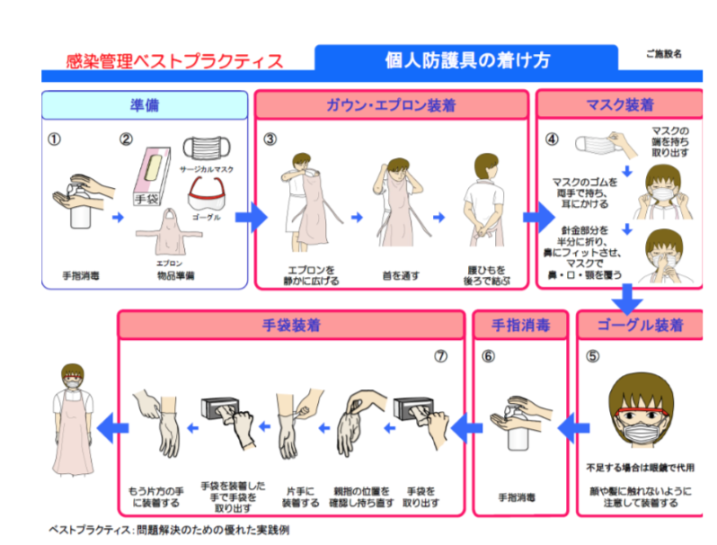
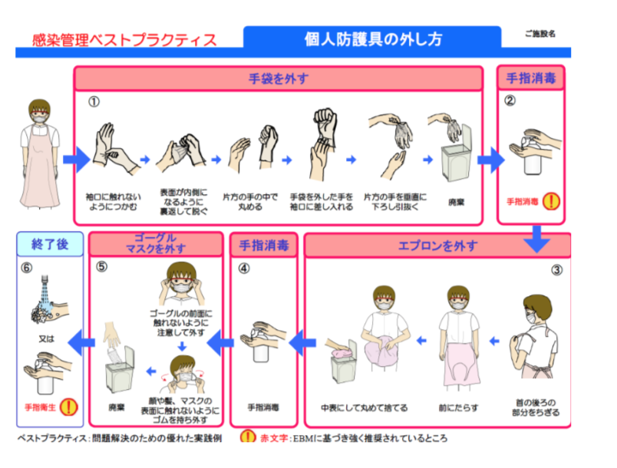
自分の守るためにやること 防護具のつけ方はずし方 汚染させないように外す

Slide 20
2. 施設内に持ち込まない 広めないための工夫と対策

Slide 21
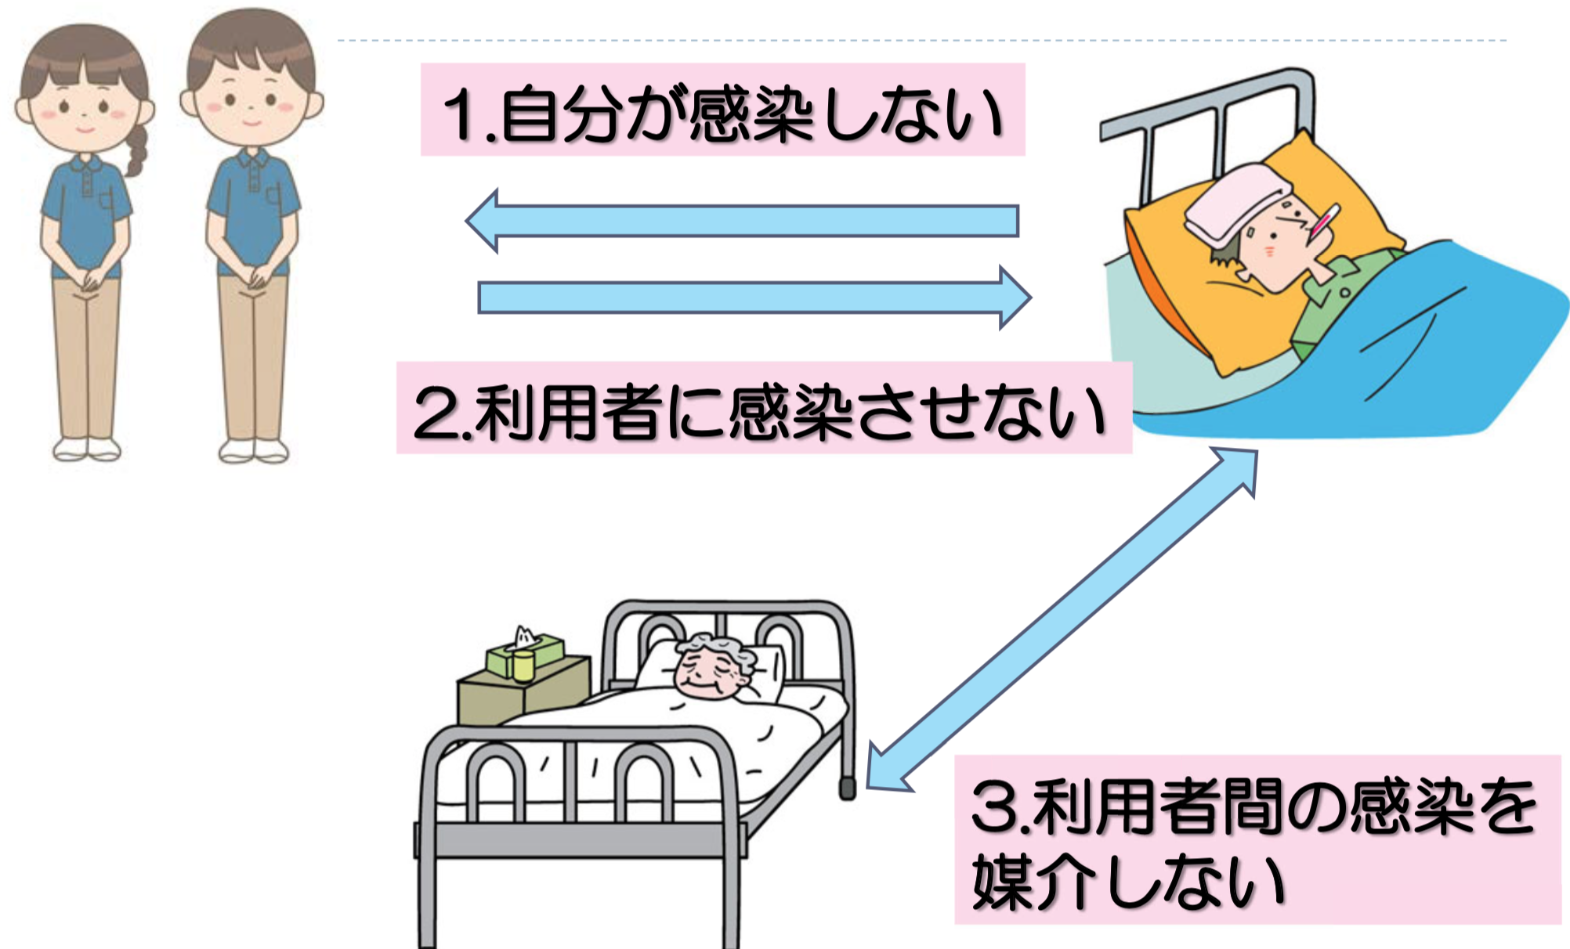
施設内に持ち込まないための工夫と対策 感染対策における従業員の役割
従業員は、自分が感染しないことに加え、宿泊客に感染者が発生した際には、ほかの宿泊者に感染させないことが大切です。
自分が感染していなくても、感染者から自分を通じて他の宿泊者に感染させてしまうことを理解してください。
そのために「自分を守るためにやること」を徹底してください。
また、自分を介さなくても、宿泊者間でも感染が広がるとこも理解してください。

Slide 22
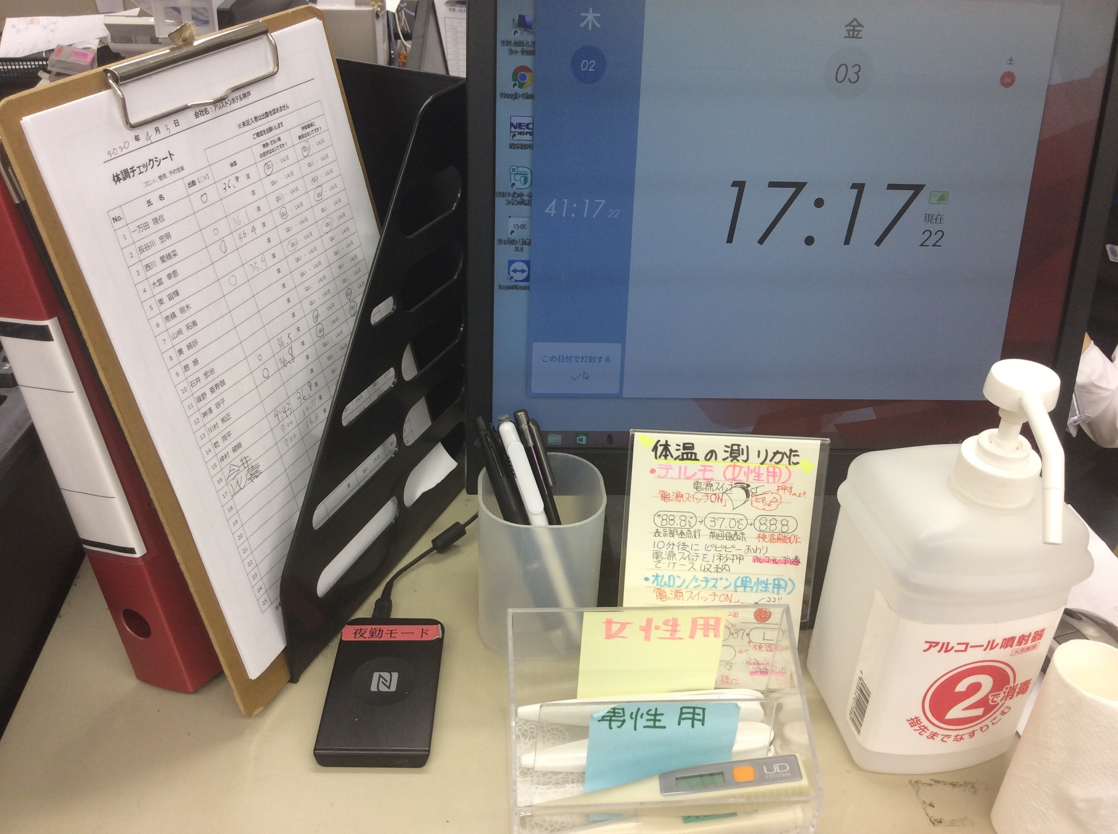
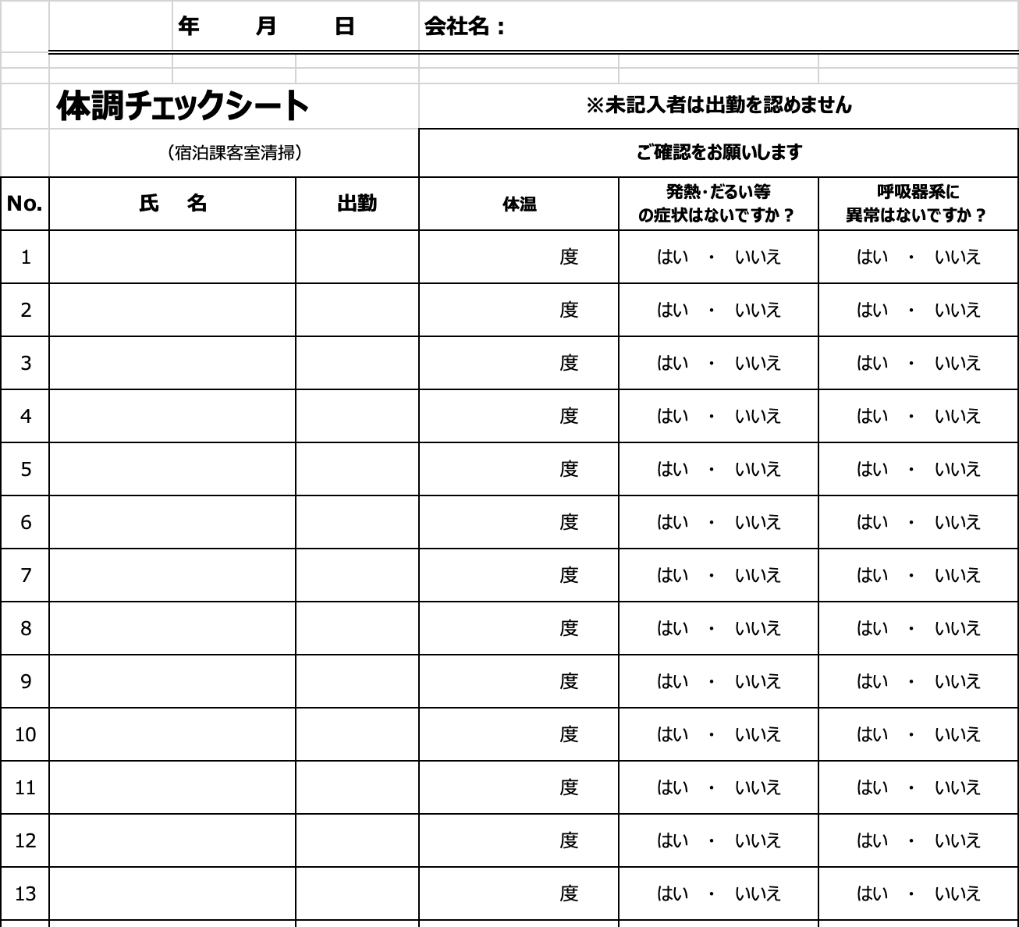
施設内に持ち込まないための工夫と対策 従業員へ始業前に検温と体調チェックを実施しましょう
従業員へ
従業員のために検温コーナーを整備しましょう。
従業員は、出社後手洗いと手の消毒を行った後、検温コーナーで体温を測定し、記録をつけましょう。
３７.５度度以上の体温がある場合は、仕事に従事せず帰宅しましょう。

Slide 23
施設内に持ち込まないための工夫と対策 宿泊者へチェックイン時に検温と質問票を行いましょう
宿泊者へ
チェックインする際に、従来の宿泊カードに加え体調についての質問票に記入をお願いしましょう。併せてお客様の同意のもと検温を行いましょう。
また、もし体調が悪くなった場合の対応方法についての案内書をお渡ししましょう。
委託業者へ
委託御者の物品の受け渡し等は、場所を決めて対応しましょう。 施設内に入る場合は、検温し、発熱がある場合は入館を断りましょう。

Slide 24
施設内に持ち込まないための工夫と対策 宿泊者の手指衛生、咳エチケット対策の支援
宿泊者へ
適所に石鹸・消毒用アルコール剤を配置し、食事前後、排せつ後など宿泊者の日常的な手洗い習慣が継続できるよう支援しましょう。
共用タオルは使用・提供しない。
加温器等で温めたタオルは菌が増殖しやすいので、 使い捨てのウエットティッシュを使う方が望ましい。
咳などの症状がある場合は、息苦しさが強くなければ、 マスクをつけてもらうなど咳エチケットへの支援をする。 施設内に掲示を行う。
不要不急の外出を制限する。

Slide 25
施設内に持ち込まないための工夫と対策 感染が疑われる宿泊者をみつけたら
標準予防策+飛沫感染予防策+接触感染予防策
備え
感染者の発生に備えて、事務所に個人防護具(手袋、マスク、ゴーグル、 エプロン)、アルコール消毒剤、部屋の中に防護具廃 棄用の足ふみ式ゴミ箱をキャリーに入れて部屋まで持ち込めるように準備する。
宿泊者に、
風邪の症状や37.5度以上の発熱が4日以上続く場合 (解熱剤を飲み続けなければならない方も同様。)
強いだるさ(倦怠感)や息苦しさ(呼吸困難) がある場合 また、高齢者、糖尿病、心不全、呼 吸器疾患(慢性閉塞性肺疾患など)の基礎疾患 がある方や透析を受けている方、免疫抑制剤や 抗がん剤などを用いている方で、これらの状態 が2日程度続く場合
のような状態が見られる場合は発症の可能性がある宿泊者として対応を行います。

Slide 26
施設内に持ち込まないための工夫と対策 感染が疑われる宿泊者をみつけたら
受診の注意点
新型コロナウイルス感染症にかかったかもと思った際に、緊急の場合を除いて、医療機関への受診を、連絡無く、直接行うことは控える。
帰国者・接触者相談センターから受診を勧められた医療機関を受診する。複数の医療機関を受診することは控える。
医療機関を受診する際には、マスクを着用するほ か、手洗いや咳エチケット(咳やくしゃみをする 際に、マスクやティッシュ、ハンカチ、袖を使っ て、口や鼻をおさえる)の徹底する。

Slide 27
施設内に持ち込まないための工夫と対策 感染が疑われる宿泊者をみつけたら
標準予防策+飛沫感染予防策+接触感染予防策
従業員は、
発症の疑いのある宿泊者の発見として管理者に報告し、宿泊者には、マスクを着けてもらう。
不用意な接触を発生させないために、滞在部屋の外扉に発症の疑いのある滞在者が在室していることを知らせる張り紙を行う。
部屋に入る場合はマスク、手袋、エプロンを付け対応する。
同室に症状のある人とない人がある場合は、いない人の移動を行い部屋を分ける。
部屋がないときには、同じ症状の人を同室とし、ベッドの間隔を2m以上あける、あるいは、ベット間をカーテンで仕切るなどして同室にする。
退室の際は、部屋で個人防護具を外し手指衛生をする。
管理者は、
帰国者・接触者相談センターへ相談し指示を仰ぐ。

Slide 28
発病時対応
ケース1 滞在者自身で行政への連絡があり、指定医療機関に向かう場合。
市町村行政機関
帰国者・接触者相談センター
フロント
スタッフ
滞在者
発症自覚
電話連絡
受付
事前に発症および、救急車要請をつかむことができません。
救急車が到着した際には、入館者経路から部屋への誘導をします。
判断
救急車要請
電話連絡
指定医療機関案内
救急車発見
案内
救急車
Class V経路を
誘導すること
入館経路消毒
指定医療機関
管理者へ連絡
管理者
電話連絡

Slide 29
発病時対応
ケース2 滞在者自身で指定医療機関に向かう場合。
管理者
フロント
スタッフ
滞在者
発症自覚
事前に発症および、救急車要請をつかむことができません。
救急車が到着した際には、入館者経路から部屋への誘導をします。
救急車要請
Class V経路を
誘導すること
救急車発見
案内
救急車
入館経路消毒
指定医療機関
状況把握
支援センター
連絡
市町村行政機関
電話連絡
報告
帰国者・接触者相談センター

Slide 30

発病時対応
ケース3 滞在者自身で要請が困難な場合。
管理者
フロント
スタッフ
滞在者
発見
連絡困難
救急車要請
Class V経路を
誘導すること
救急車発見
案内
救急車
入館経路消毒
指定医療機関
状況把握
支援センター
連絡
市町村行政機関
帰国者・接触者相談センター
電話連絡
受付

Slide 31
施設内に持ち込まないための工夫と対策 感染が疑われる宿泊者をみつけたら
対応フロー：搬送の場合
従業員
疑いのある宿泊者を発見
従業員
発症疑いのある宿泊者の報告
管理者
帰国者・接触者相談センター
に連絡
従業員
外扉へ張紙
従業員
センター
搬送対応
対応指示
防護具装着
搬送指示
手荷物準備
救急車誘導
待機指示
搬送誘導
従業員
消毒
従業員
清掃

Slide 32
施設内に持ち込まないための工夫と対策 感染が疑われる宿泊者をみつけたら
対応フロー：待機の場合
従業員
疑いのある宿泊者を発見
従業員
発症疑いのある宿泊者の報告
管理者
帰国者・接触者相談センター
に連絡
従業員
外扉へ張紙
従業員
センター
滞在対応
対応指示
防護具装着
待機約款確認
リネン設置
待機指示
配食
従業員
消毒
従業員
清掃

Slide 33
3. 感染経路別予防策 感染が疑われる宿泊者・軽度発症者の宿泊に対応した 感染を広めないための工夫と対策

Slide 34


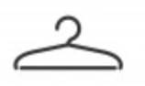
3. 感染経路別予防策 受け入れから出立までの流れ
到着検疫所
帰国者・接触者相談センター
対象者
該当宿泊者の受け入れ対象者は、コロナウィルス による発熱等発症していない、検疫強化地域からの入国者および、自主的待機者、軽度発症者とする。
滞在者については、統一窓口で管理します。
施設への問い合わせがあった場合には、統一窓口への連絡先を案内することとする。
予約情報は、統一窓口がルールアサインや滞在中の問い合わせ受け管理を行う。
滞在者の来館情報は、専用の予約台帳の情報もしくはホテルシステムに他の滞在者と識別できるようにし管理すること。
滞在中の清掃は実施せず、事後に清掃を行う。リネン交換は、規定にある数量分を来館前に部屋置きする。
配食は、滞在者から希望分を予約受けし、自社料飲・配食事業者から配達された食事を指示にしたがい、決められた時刻に部屋前に配食する。
滞在者入館・退館経路の消毒や、事後の清掃について、運用規定を遵守し安全を確保するととのもに、作業履歴について、専用システムに記録を行う。
発病者発生の際は、原則滞在者自身で検疫所から指定の連絡先に電話を行う。事業所は、発生が確認された（救急車到着等）場合は、統一窓口に連絡を行うこと。発生後の消毒は手順に従って実施する。
要請
受付
入館
滞在
宿泊施設
発症時対応
滞在管理
配食
リネン
リネン清掃
市町村行政機関
帰国者・接触者相談センター
ランドリー
配食
出立
環境衛生
入院
発症対応

Slide 35
3. 感染経路別予防策 自主的待機者の医療行政側管理体制
厚生労働省
14日自主待機該当者は、入国審査後、厚生労働省検疫室に属する検疫所で検疫を受ける。
検疫強化対象地域からの入国者の場合、検疫票を自ら記入する。
検疫票には国内の連絡先に加え、14日待機場所について記載する義務があり、滞在場所が決定するまで空港を出ることが禁止されている。
検疫では、検疫票の提出と体調や体温についての質問を面談で受ける。また、自主滞在先について確認を受ける。
発熱や体調不良の申し出があった際は、別室で医師の問診を受けたのち必要がある場合は、PCR検査を受け、結果がでるまでの間は空港からでることは禁止されている。
検疫に問題がない入国者は、14日自主待機所へ自ら用意する交通機関を使い移動を行う。
待機期間中は、毎日申請した居住場所の行政（市町村医療福祉課感染症対策担当者）より毎日体調と検温した体温の聞き取りの電話を受ける。
14日待機経過後、体調に問題がない場合は、行政との連絡の後、自主待機を終え、目的地へ移動する。
待機中に発病の可能性のある体調不良状態になった場合は、行政側で案内された感染症指定医療機関へ自ら連絡する。滞在場所から医療期間への移動は救急車が利用されると思われる。
厚生労働省
検疫室
厚生労働省
空港検疫所
到着
都道府県
対策本部
滞在者情報
空港検疫
市町村行政機関
医療福祉課
感染症対策担当
公共交通
機関以外
滞在中の
聞き取り
宿泊施設
発症時対応
感染症
指定医療施設

Slide 36
3. 感染経路別予防策 軽度発症者の医療行政側管理体制
現在、調査中です、

Slide 37
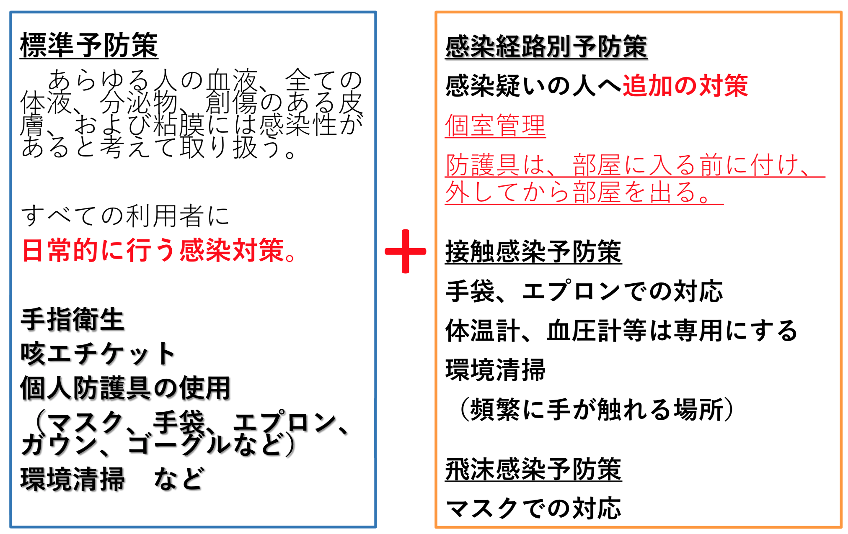
感染経路別予防策 新型コロナウイルス感染症の感染対策
感染経路別予防策の計画と実施
感染症の疑いがある宿泊者や、すでに感染が確認され軽度な症状の宿泊者については、これまでの予防策に追加して「感染経路別予防策」を行う。
感染経路別予防策
対象者の隔離 滞在部屋からの外出を禁止する
従業員・他の宿泊者の接触禁止 体調の急変等の緊急な場合を除き滞在者と接触しない
退去後、緊急時の入室は感染予防策を徹底する
ゾーニングの管理 感染拡大を防ぐため部屋外の経路について、非感染者と分離したゾーニングを設置する。

Slide 38
感染経路別予防策 対象者の隔離：滞在部屋
部屋から外に出ることは禁止されます。
滞在中は、部屋から出ることは禁止されます。
施設では、滞在者がエレベータや非常階段、非常口等をつかった施設外への外出については、厳重に監視を行うこと。
滞在者が、施設より外に買い物や運動、喫煙を目的とした外出が懸念されます。
周辺住民への影響も十分に効力なくてはなりませんので、滞在者への理解を得るとともに、徹底した管理を行なってください。
外出者を発見した場合
部屋に戻ることを要請してください。施設の外に出ていることが判明した場合は、退去を含め厳しく申し渡ししてください。
外出を検知
該当者に電話連絡し、部屋へ戻るよう要請します。

Slide 39
感染経路別予防策 対象者の隔離：ゾーニングの設置
施設内にゾーニングを設置し感染拡大を防護
Class V
Class IV
感染者、待機者の滞在・移動があった場所
過去滞在・移動があり、消毒が完了した場所
それらの者の立ち入りが規制されている場所
客室
滞在中
退去後48時間以内
2時間換気前の客室
リネン撤去前の客室
ゴミ撤去前の客室
ジア塩素による消毒前z
ジア塩素消毒後
換気入室
通常清掃
消毒入室
セットアップ
経路
来館者到着後の入館者経路入口ドア
入館者経路エレベーター
入館者経路廊下
入館者部屋外部扉・ノブ
ジア塩素消毒後
通常巡回
入館経路消毒
設備交換
退館経路消毒
その他
定期的なジア塩素消毒の実施を
行わなかった場所
定期的なジア塩素消毒を実施した
事務所
更衣室
従業員トイレ
非常階段
使い捨て
・キャップ
・マスク
・手袋
消毒済
・ゴーグル
使い捨て
・マスク
防護
物の表面の消毒には、0.05％の次亜塩素酸ナトリウム（薄めた漂白剤）で拭いた後、水拭きする定期的な清拭をおこなう。
予防
消毒
人体は、石鹸による手洗いと消毒用アルコール（70％）の併用する。

Slide 40
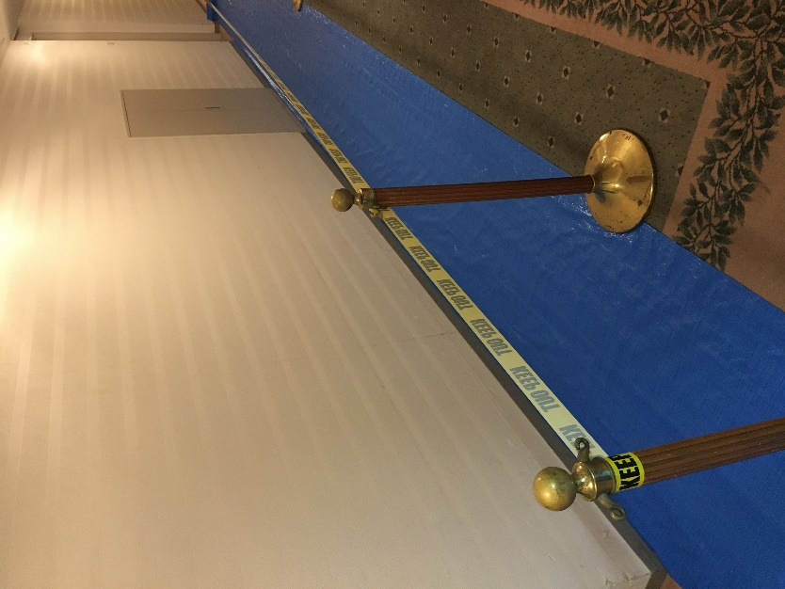
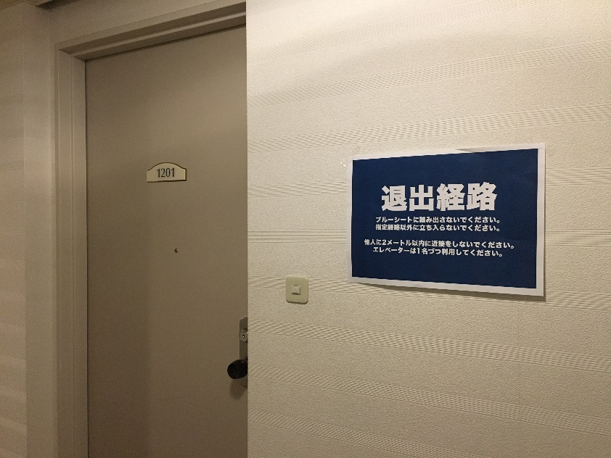
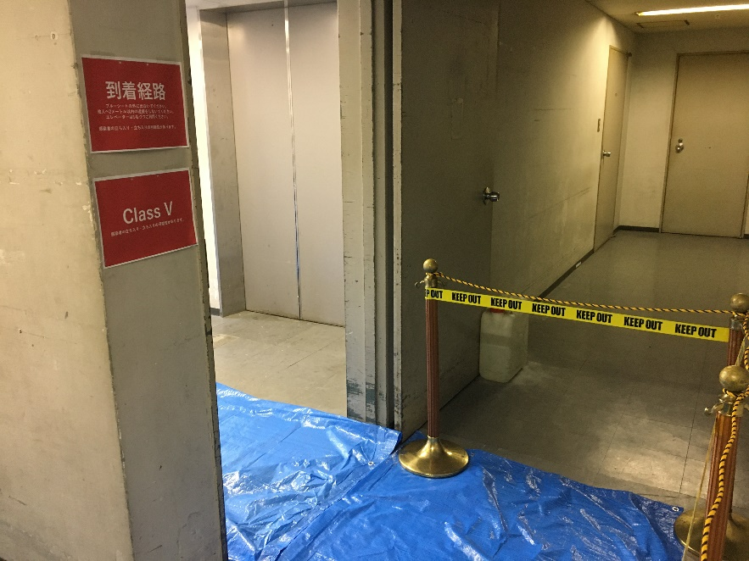
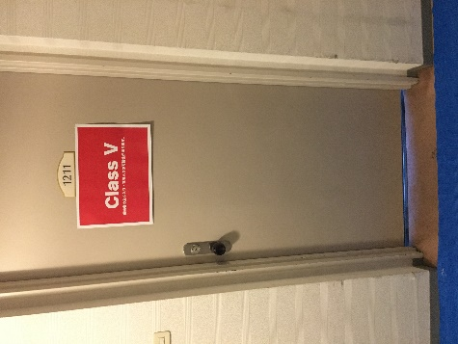
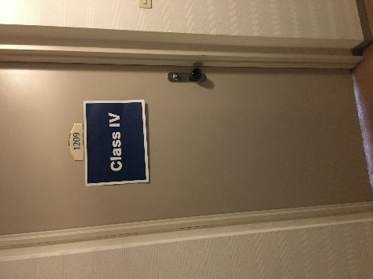
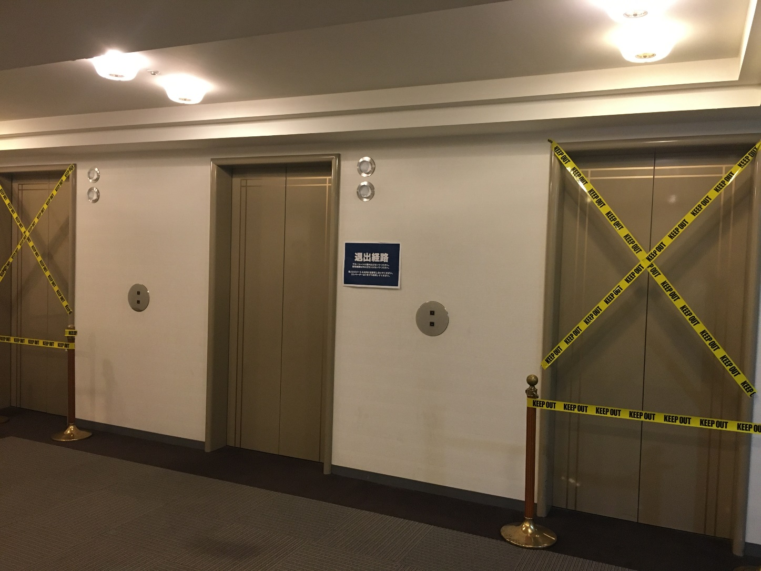
ゾーニング実施例
各事業所施設でゾーニング計画を立てます。ゾーニングの施工完了後、計画通りに実施されているか管理者がチェックを行います。
6時間おきにゾーニング状況が保持さているか、チェックを行いチェック内容を記録簿に記載します。
来館路
待機中
禁止
仕切り
退館路
未消毒
消毒済
通路
通路に仕切りポールを設置し、左右で来館路・退館路の仕分けを行う。
客室ドア
ClassIV
ClassV
ドアにマグネットステッカーを
貼り、滞在者在室を明確化する
エレベータ
退出経路
エレベータに来館路、退館路、見消毒の表示を行い、ゾーンを明確化する
入館経路

Slide 41
ゾーニング 設置方法例
Class IV
ホワイトシートロールを経路に敷いてください。
経路を仕切るカラーコーンを5m間隔で設置してください。
5M
Class V経路
ブルーシートロールを経路に敷いてください。
立ち入り禁止 設置方法
禁止経路に設置してください。
禁止経路ドアに設置してください。

Slide 42
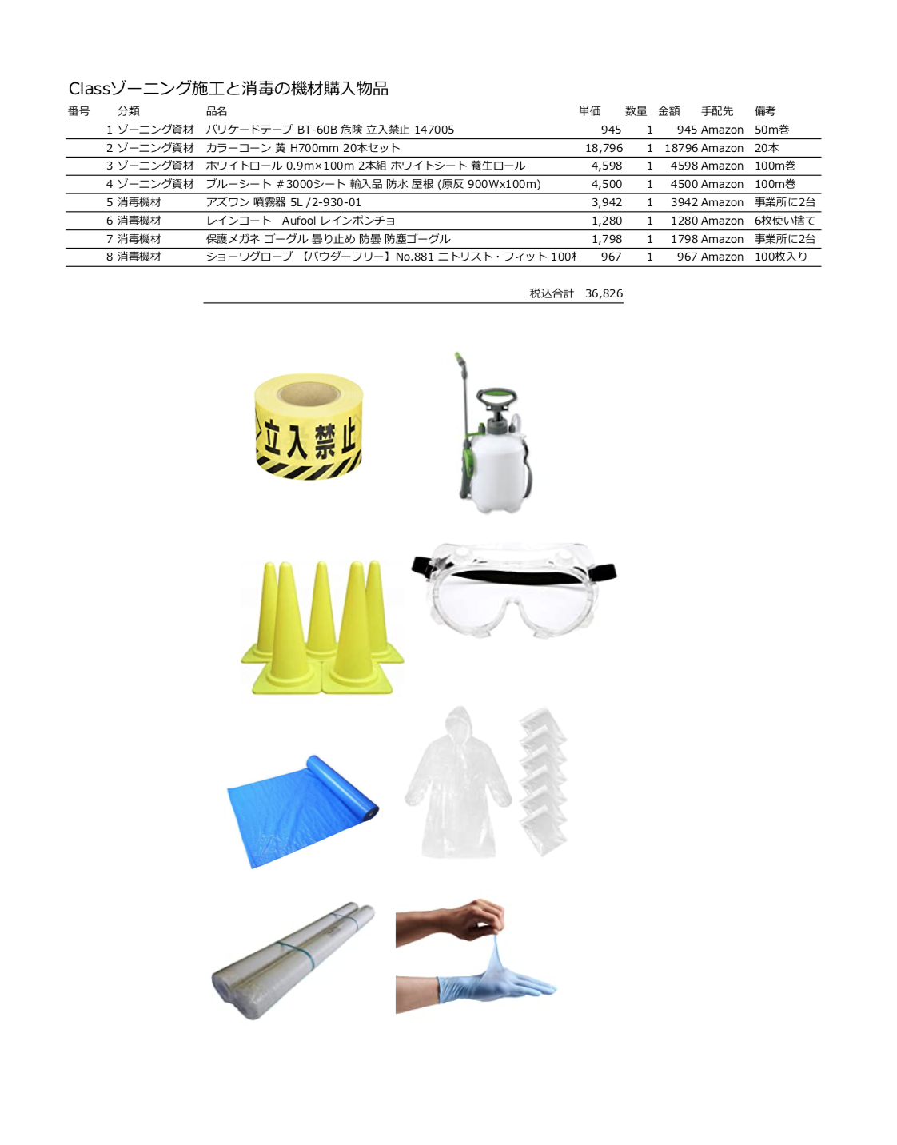

Slide 43
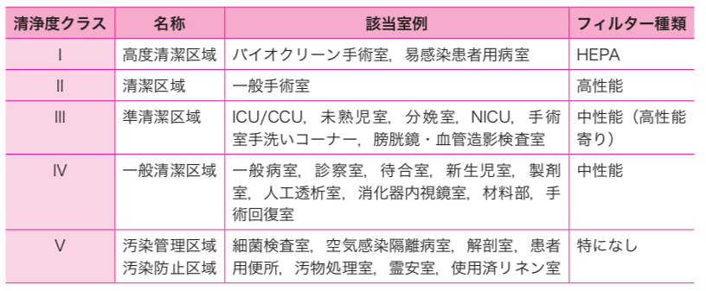
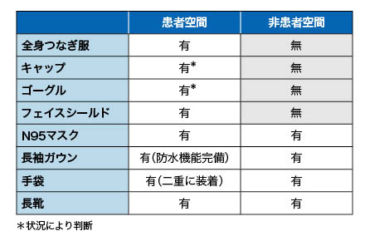
エリア分けについての参考情報
参考資料：医療機関における病院設備設計ガイドライン。
域内防護についての情報
参考資料：患者空間、非患者空間におけるPPEの必要性
（横浜市立市民病院感染症内科科長の立川夏夫氏：第35回日本環境感染学会発表資料より出典）
消毒液の作り方についての情報

Slide 44

感染経路別予防策 対象者の隔離：配食
食事注文・手配は、電話で行います。
滞在者の食事の注文は、滞在者自身で行っていただきます。
注文情報は、各事業所で、前日に予約を確定させ手配をおこないます。
配食の際には、滞在者と接触をしないようにドア前置きしてください。
接触禁止
ドア前置
滞在者から配食
の希望を受ける
配食
事業所
統一窓口
配達
配食事業者

Slide 45
感染経路別予防策 対象者の隔離：清掃
滞在中の部屋清掃は行いません。
部屋清掃は、滞在中は行いません。
滞在者から客室清掃の要望があっても、清掃は実施しません。
館内清掃については、来館・退館者ルートについて、厚生労働省のウィルス防疫に関する提言にしたがって、発生時ごとに、消毒を実施し、記録してください。
また、滞在者の外出を発見した場合は、経路の聞き取りを行い、立ち回り部分について消毒を実施し、実施時間・担当者記録してください。
２ 集客施設を運営する方へ（飲食店、小売店など）
問１ 普段の清掃で気をつけることはありますか。
接触感染（＊）を予防するためには、手がよく触れ るところ、たとえば、ドアノブ、スイッチ、手すり、エレベーターのボタン、テーブルやカウンター、共用で使うもの（トングやメニュー等）などについて、消毒用アルコールや界面活性剤を含む住居用洗剤等で定期的な清拭をすることが有効です（＊参考：一般の方向けQ&A問４）。特に小さなお子さんが来店する機会が多い施設については、こまめな清拭をお願いします。

Slide 46

注意状態期間を把握し、安全になるまで注意をしてください。
客室清掃は、滞在者が出立した3日後に行なってください。
入室する者はすべて、指定のキャップ・マスク・手袋を着用すること。
換気入室：防護具装着 （2日後、2時間以上実施）
清掃入室：防護具装着
リネンの引き上げ
ゴミの回収
ジア塩素による消毒
通常清掃
セットアップ
歯ブラシ 13本
トイレットペーパー 3本
ゴミ袋 13枚
ペットウォーター 14本
リネンセット
シーツ 1組
タオルセット 4組
出立3日後
換気入室
換気2時間以上
Class V
清掃入室
リネン
専用ビニール袋
専用ビニール袋
専用使い捨てキャップ
専用使い捨てマスク
専用使い捨て手袋
ジア塩素による清拭消毒
Class IV
通常清掃

Slide 47
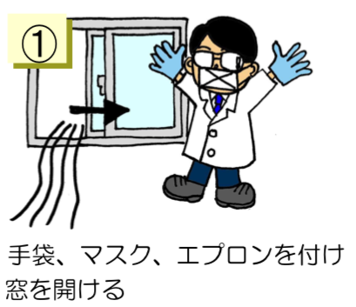
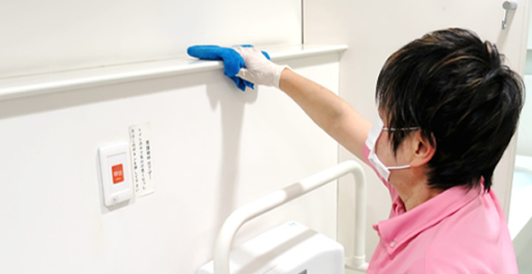
発症者していない滞在部屋の清掃手順
換気のポイント
2時間以上換気を行なってください。換気中は在室をしないようにしてください。
清拭のポイント
ジア塩素溶液の入った
スプレーを噴霧します。
拭布で消毒剤を伸ばしつけるように清拭きします。
拭布は、消毒面を適宜変えながら清拭します。

Slide 48
発症者の滞在部屋の清掃手順
退出後即時実施
室外の消毒
ClassV ゾーンの消毒
・ドアの室外部分の消毒
・指定入り口
・エレベーター
・通路
退出3日後に実施
発症者退室後3日間、部屋に立ち入らないでください。
換気
2時間以上換気を行なってください。換気中は在室をしないようにしてください。
部屋の消毒
噴霧器を使用しジア塩素溶液の入ったスプレーを噴霧します。

Slide 49
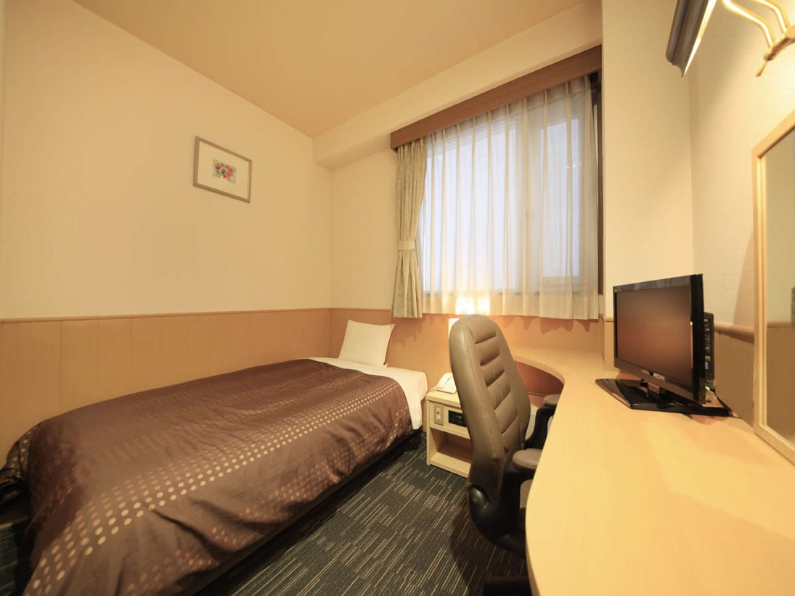
清拭対象：室内
布団
枕
カーテン
テレビ
リモコン
壁
床
椅子
机
鏡
スイッチ
電話
扉
クローゼット
備品

Slide 50
清拭対象：バス・トイレ
備品
鏡
壁
棚
床
浴槽
ドア
便器
洗面台
蛇口

Slide 51
感染経路別予防策 対象者の隔離：リネン
使用済みリネンは部屋置きして退去時に引き上げします。
リネンは、滞在中必要量を事前に部屋置きしてください。滞在者からの補充の要請は、滞在者アプリから行っていただきます（有償提供）。補充の際は、ドア前に置き滞在者と接触しないでください。
滞在者が発症する可能性がありますので、リネンは退去時まで部屋置きをしてください。
退去時にリネンを引き上げる場合は、手袋とマスクを着用して行ってください。
発症していない滞在者のリネンは通常通り、リネン事業者に回収出ししてください。
発症者が利用したリネンは、法令に基づき、消毒可能なリネン事業者に手配するか、医療廃棄物扱いで廃棄します。
必要分を事前に部屋入れ
接触禁止
ドア前置
補充要請
（７）汚れたリネン、衣服を洗濯しましょう 体液で汚れた衣服、リネンを取り扱う際は、手袋とマスクをつけ、一般的な家庭用洗剤で洗濯し完全に乾かしてください。 ※糞便からウイルスが検出されることがあります。
事業所
シーツ枕カバー 6日に1回
バスタオル 3日に1回
バスマット 3日に1回
発症者のリネンについては、消毒を要する洗濯物に該当します（クリーニング業法施行規則第1条第1号）。よって、当該リネンは消毒を要する洗濯物を扱うことができるクリーニング業者に引き渡していただく必要があります。
歯ブラシ 1泊1本
トイレットペーパー 4日に1巻
ゴミ袋 1日に1枚
ペットウォーター 1日1.5L

Slide 52
4. 情報一覧
厚生労働省 新型コロナウィルス感染症について
https://www.mhlw.go.jp/stf/seisakunitsuite/bunya/0000164708_00001.html
内閣官房
新型コロナウィルス感染症対策
https://www.cas.go.jp/jp/influenza/novel_coronavirus.html

Slide 53
資料：厚生労働省ガイドライン
新型コロナウイルスに関するQ&A（一般の方向け）
令和２年３月29日時点版
感染様式
問４ 新型コロナウイルス感染症にはどのように感染しますか？
現時点では、飛沫感染（ひまつかんせん）と接触感染の２つが考えられます。 （１）飛沫感染 感染者の飛沫（くしゃみ、咳、つば など）と一緒にウイルスが放出され、他者がそのウイルスを口や鼻から吸い込んで感染します。 ※感染を注意すべき場面：屋内などで、お互いの距離が十分に確保できない状況で一定時間を過ごすとき （２）接触感染 感染者がくしゃみや咳を手で押さえた後、自らの手で周りの物に触れると感染者のウイルスが付きます。未感染者がその部分に接触すると感染者のウイルスが未感染者の手に付着し、感染者に直接接触しなくても感染します。 ※感染場所の例：電車やバスのつり革、ドアノブ、エスカレーターの手すり、スイッチなど 問５ 空気感染は起きているのでしょうか？
国内の感染状況を見ても、空気感染は起きていないと考えられるものの、閉鎖空間において近距離で多くの人と会話する等の一定の環境下であれば、咳やくしゃみ等がなくても感染を拡大させるリスクがあります。
問16 濃厚接触とはどのようなことでしょうか？
濃厚接触かどうかを判断する上で重要な要素は二つあり、➀距離の近さと➁時間の長さです。必要な感染予防策をせずに手で触れること、または対面で互いに手を伸ばしたら届く距離（目安として２メートル）で一定時間以上接触があった場合に濃厚接触者と考えられます。 新型コロナウイルス感染症対策専門家会議では、対面で人と人との距離が近い接触（互いに手を伸ばしたら届く距離で２メートル程度）が、会話などで一定時間以上続き、多くの人々との間で交わされる環境は感染を拡大させるリスクが高いとされています。 新型コロナウイルス感染症対策専門家会議の意見はこちらをご覧ください。
２ 集客施設を運営する方へ（飲食店、小売店など）
問１ 普段の清掃で気をつけることはありますか。
接触感染（＊）を予防するためには、手がよく触れ るところ、たとえば、ドアノブ、スイッチ、手すり、エレベーターのボタン、テーブルやカウンター、共用で使うもの（トングやメニュー等）などについて、消毒用アルコールや界面活性剤を含む住居用洗剤等で定期的な清拭をすることが有効です（＊参考：一般の方向けQ&A問４）。特に小さなお子さんが来店する機会が多い施設については、こまめな清拭をお願いします。

Slide 54
問15 家族に新型コロナウイルスの感染が疑われる場合に、家庭でどんなことに注意すればよいでしょうか？
ご家族に新型コロナウイルスの感染が疑われる場合には、同居されているご家族は以下の８点にご注意ください（詳しくは、一般社団法人日本環境感染症学会とりまとめをご参照ください。）。 ご本人は外出を避けてください。ご家族、同居されている方も熱を測るなど、健康観察をし、不要不急の外出を避け、特に咳や発熱などの症状があるときには、職場などには行かないようにしてください。 （１）部屋を分けましょう 個室にしましょう。食事や寝るときも別室としてください。 子どもがいる方、部屋数が少ない場合など、部屋を分けられない場合には、少なくとも２ｍ以上の距離を保ったり、仕切りやカーテンなどを設置することをお薦めします。寝るときは頭の位置を互い違いになるようにしましょう。 （２）感染が疑われる家族のお世話はできるだけ限られた方で。 心臓、肺、腎臓に持病のある方、糖尿病の方、免疫の低下した方、妊婦の方などが、感染が疑われる家族のお世話をするのは避けてください。 （３）マスクをつけましょう 使用したマスクは他の部屋に持ち出さないでください。 マスクの表面には触れないようにしてください。マスクを外す際には、ゴムやひもをつまんで外しましょう。マスクを外した後は必ず石鹸で手を洗ってください（アルコール手指消毒剤でも可）。 マスクが汚れたときは、新しい清潔な乾燥マスクと交換してください。マスクがないときなどに咳やくしゃみをする際は、ティッシュ等で口と鼻を覆いましょう。 （４）こまめに手を洗いましょう こまめに石鹸で手を洗いましょう。アルコール消毒をしましょう。洗っていない手で目や鼻、口などを触らないようにしてください。 （５）換気をしましょう 部屋は定期的に換気してください。共有スペースや他の部屋も窓を開けましょう。 （６）手で触れる共有部分を消毒しましょう 物に付着したウイルスはしばらく生存します。ドアの取っ手やノブ、ベッド柵など共有部分は、薄めた市販の家庭用塩素系漂白剤で拭いた後、水拭きしましょう。 ※家庭用塩素系漂白剤は、主成分が次亜塩素酸ナトリウムであることを確認し、濃度が0.05％（製品の濃度が６％の場合、水３Ｌに液を25㎖）になるように調整してください。 トイレや洗面所は、通常の家庭用洗剤ですすぎ、家庭用消毒剤でこまめに消毒しましょう。タオル、衣類、食器、箸・スプーンなどは、通常の洗濯や洗浄でかまいません。感染が疑われる家族の使用したものを分けて洗う必要はありません。 洗浄前のものを共有しないようにしてください。特にタオルは、トイレ、洗面所、キッチンなどで共有しないように注意してください。 （７）汚れたリネン、衣服を洗濯しましょう 体液で汚れた衣服、リネンを取り扱う際は、手袋とマスクをつけ、一般的な家庭用洗剤で洗濯し完全に乾かしてください。 ※糞便からウイルスが検出されることがあります。 （８）ゴミは密閉して捨てましょう 鼻をかんだティッシュはすぐにビニール袋に入れ、室外に出すときは密閉して捨てください。その後は直ちに手を石鹸で洗いましょう。

Slide 55
資料：入国者検疫強化状況
厚生労働省検疫室による入国者に対する検疫強化が実施されています。当社も厚生労働省の指導下、14日間自主待機者の受け入れについて、対応する必要があります。
厚生労働省 検疫強化について（令和２年３月26日時点版）
入国した日の過去14日以内に『検疫強化対象地域（※１）』に滞在歴（検疫強化対象国として追加された日以降の滞在歴）がある方、『入管法に基づく入国制限対象地域（※２）』に滞在歴のある方には、入国の前後で以下の対応をお願いします。
東アジア | 中国、韓国（3月９日午前0時から追加）
ヨーロッパ | シェンゲン協定加盟国（アイスランド、ギリシャ、スロバキア、チェコ、ハンガリー、フィンランド、ポーランド、ラトビア、リトアニア）、英国、キプロス、クロアチア、サンマリノ、ブルガリア、ルーマニア（3月２１日午前0時から追加）
中東 | イスラエル、カタール、バーレーン（３月２８日午前0時から追加）
アフリカ | エジプト（3月２１日午前0時から追加）、コンゴ民主共和国（３月２８日午前0時から追加）
北米 | 米国（３月26日午前0時から追加）
東南アジア | インドネシア、シンガポール、タイ、フィリピン、ブルネイ、ベトナム、マレーシア（３月２８日午前0時から追加）
（※２）入管法に基づく入国制限対象地域 （これらの地域に滞在歴のある外国人は、特段の事情がない限り、入国拒否の対象となります）（注：下線は、２０２０年３月２７日午前０時（日本時間）から追加）
＜中国＞湖北省、浙江省
＜韓国＞大邱広域市、慶尚北道（清道郡、慶山市、安東市、永川市、漆谷郡、義城郡、星州郡、軍威郡）
＜イラン＞全ての地域
＜ヨーロッパ＞アイスランド、アイルランド、アンドラ、イタリア、エストニア、オーストリア、オランダ、サンマリノ、スイス、スウェーデン、スペイン、スロベニア、デンマーク、ドイツ、ノルウェー、バチカン、フランス、ベルギー、ポルトガル、マルタ、モナコ、リヒテンシュタイン、ルクセンブルクの全ての地域

